Slide 1
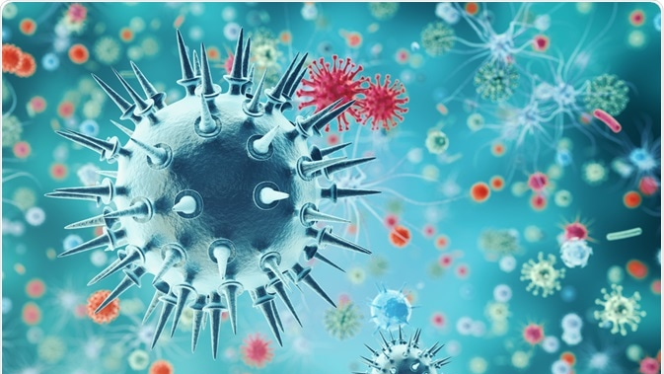
Lutte contre les maladies infectieuses

Slide 2
La chaîne épidémiologique : les 3 chaînons
1er chaînon: La source de l’infection
Agents pathogènes :
Réservoir
Voie de sortie
3ème chaînon: L’hôte
Facteurs liés à l’hôte
Facteurs liés à l’environnement
2ème chaînon: La transmission

Slide 3
1er chaînon : la source de l’infection
1. Les agents pathogènes se caractérisent par :
LA CONTAGIOSITE (Le taux d’attaque est aussi un taux d’incidence) | Aptitude d’un agent pathogène à se PROPAGER +++ Taux d’incidence = nbre de nv cas population Quand les nouveaux cas augmentent, la contagiosité aussi, donc on définit le taux d’attaque Taux d’attaque = nbre de malades nbre de personnes susceptibles d’être malades
LA RESISTANCE | Détermine la transmission : +++ Germes fragiles = ne survivent pas hors de leur hôte, donc il faut un contact étroit pour les transmettre Germes résistants = Survie en dehors de l’hôte, donc la transmission indirecte est possible. (Certains de ces germes peuvent se transmettre de façon directe +++ REP PROF 2020)

Slide 4
1er chaînon: la source de l’infection
 | C’est la proportion de personnes malades décédant de cette maladie (aptitude à provoquer des troubles graves donc) Virulence = Nbre de pers décédées Nbre total de pers malades
LA PATHOGENICITE | Aptitude d’un agent pathogène à provoquer la maladie. Pathogénicité = Nbre d’infectés malades Nbre d’infectés
LA VIRULENCE

Slide 5
1er chaînon : la source de l’infection
2. Les réservoirs : c’est l’endroit ou vit habituellement l’agent infectieux et ou il se développe ++
Réservoirs environnementaux
Ex : légionellose et tours réfrigérantes des immeubles
Plantes, sols, eaux, ...
Réservoirs humains:
Ex : Hépatite B, Salmonella typhi, Coronavirus ...
Porteurs symptomatiques avec la maladie
Porteurs inapparents (asymptomatiques) de la maladie (Il est nécessaire de les identifier car ils
peuvent plus facilement transmettre la maladie car ils ne savent pas qu’eux-mêmes sont atteints)
Réservoirs animaux
Ex : trichinose (sanglier), rage (chien, renard), grippe
aviaire, Coronavirus (chauve-souris probablement) ...
Zoonose = transmission de maladie de l’animal a
l’homme (Ex: la grippe aviaire)

Slide 6


1er chaînon : la source de l’infection
3. Les voies de sorties
Endroit par lequel l’agent quitte la source hôte.
  Respiratoire : tuberculose, rougeole, grippe
  Gastro-intestinale : typhoïde, cholera
  Génitale : VIH, syphilis
  Sanguine : VIH, paludisme, VHC, ...

Slide 7

2ème chaînon : la transmission
Transmission directe
Par contact direct
Par émission de gouttelettes
Ce sont surtout des germes fragiles
Ex: mononucléose infectieuse, Staphylococcus aureus, grippe,
Coronavirus, ...
Transmission indirecte
Aéroportée : microparticules
Véhiculée : eau, terre, linge, lait, aliment
Vectorisée : moustique
Ce sont des germes résistants
Ex : paludisme, salmonella typhi et jus d’orange

Slide 8
3ème chaînon : l’hôte
§ Porte d’entrée : Permet à l’agent infectieux d’arriver aux tissus pour se multiplier et contaminer l’organisme.
§ Hôte récepteur : Chaînon final ++
§ Terrain : Etat de réceptivité ou de résistance à l’agent infectieux
(facteurs génétiques, immunité, facteurs favorisants comme la malnutrition, altération de la peau, ...)

Slide 9
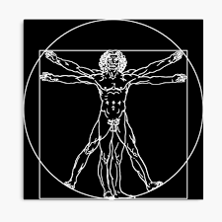
Récap
La chaîne épidémiologique
est indispensable à connaître
pour :
l’investigation
le contrôle
la prévention

Slide 10
Le mode épidémique d’une maladie
1) Le mode sporadique
Cas isolé
3) Le mode endémique
La maladie s’étend dans le temps et est constamment présente dans la population.
4) Le mode pandémique
L’épidémie s’étend dans
l’espace.
2) Le mode épidémique
Augmentation de la maladie limitée dans le temps et l’espace.

Slide 11
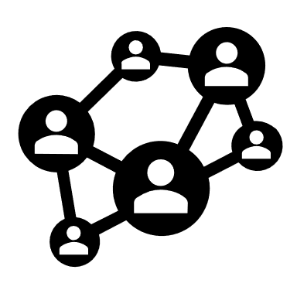
Enquête épidémiologique devant une épidémie
Déroulement d’une enquête épidémiologique : +++
1. Identifier tous les réservoirs
2. Rechercher le point de départ en remontant au premier malade pour
établir la filiation des cas (liens entre les malades)
3. Etudier toutes les voies de transmission possibles
4. Identifier tous les récepteurs (hôtes) pour appliquer la prévention.

Slide 12
Enquête épidémiologique devant une épidémie
Taux de contact | Taux de contact = 𝑵𝒃𝒓𝒆 𝒅𝒆 𝒑𝒆𝒓𝒔. 𝒆𝒏 𝒄𝒐𝒏𝒕𝒂𝒄𝒕 𝒂𝒗𝒆𝒄 𝒍ʹ𝒂𝒈𝒆𝒏𝒕 𝒑𝒂𝒕𝒉𝒐𝒈è𝒏𝒆 𝑷𝒐𝒑𝒖𝒍𝒂𝒕𝒊𝒐𝒏 𝒕𝒐𝒕𝒂𝒍𝒆 Important a calculer pour protéger les personnes potentiellement en contact +++
Taux d’immunité | Taux d’immunité = 𝑵𝒃𝒓𝒆 𝒅𝒆 𝒑𝒆𝒓𝒔𝒐𝒏𝒏𝒆𝒔 𝒊𝒎𝒎𝒖𝒏𝒊𝒔é𝒆𝒔 𝑷𝒐𝒑𝒖𝒍𝒂𝒕𝒊𝒐𝒏 𝒕𝒐𝒕𝒂𝒍𝒆

Slide 13
Enquête épidémiologique devant une épidémie
Taux d’évidence | Taux d’évidence = 𝑵𝒃𝒓𝒆 𝒅𝒆 𝒎𝒂𝒍𝒂𝒅𝒆𝒔 𝒓𝒆𝒄𝒐𝒏𝒏𝒖𝒔 𝑵𝒃𝒓𝒆 𝒅𝒆 𝒑𝒆𝒓𝒔. 𝒊𝒏𝒇𝒆𝒄𝒕é𝒆𝒔 Permet de connaitre la variabilité des formes de la maladie +++
Taux de notification | Taux de notification = 𝑵𝒃𝒓𝒆 𝒅𝒆 𝒎𝒂𝒍𝒂𝒅𝒆𝒔 𝒅é𝒄𝒍𝒂𝒓é𝒔 𝑵𝒃𝒓𝒆 𝒅𝒆 𝒑𝒆𝒓𝒔. 𝒊𝒏𝒇𝒆𝒄𝒕é𝒆𝒔 Traduit l’implication des médecins et du système de santé dans la lutte épidémique +++

Slide 14
Prophylaxie des maladies infectieuses
Couper la transmission à tous les niveaux : (2e chaînon)
- Isolement du malade
- Eviction scolaire
- Désinfection
- Mesures d’hygiène
- Tarissement de la source de l’infection en agissant en
AMONT, le(s) chaînon(s) en AVAL seront protégé(s).(REP PROF)
Tarir la source de l’infection :
action sur les réservoirs (1er chaînon)
Ex : Légionellose, Syphilis, Creutzfeld Jacob, ...
Protéger le récepteur : (3e chaînon)
- Prophylaxie = on donne des anticorps directement au patient
- Vaccination = on administre l’agent pathogène sous forme diminuée et on laisse l’organisme développer tout seul ses anticorps.
ATTENTION : La Prophylaxie c’est l’ensemble des mesures a prendre pour prévenir les maladies.

